Slide 1

Semestre stic
Sébastien PARFAIT – sebastien.parfait@iut-dijon.u-bourgogne.fr
Faculté de Médecine – Bureau 145

Slide 2
Organisation
8 séances de 2h
Présentation des bases de données
TP/TD

Slide 3
Définition
Bases de données : Ensemble de données structuré/organisé non redondantes dont l'organisation est régie par un modèle de données.
Modèles de données :
  Comment sont organisées les données dans la bases.
  Méthodes utilisée pour la conception de la base
Sources : Wikipédia

Slide 4
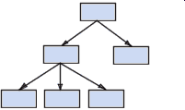
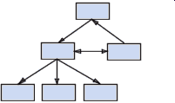
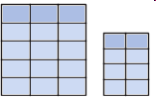
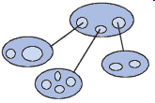
Modèles de données
Année 40 : premiers ordinateurs
Modèle Hiérarchique
Modèle Réseau
1970 Boyce-Codd ➔ modèle relationnel
Modèle Objet

Slide 5
Introduction
Les bases de données sont partout :
  Commerçants (gestion des commandes)
  Lieu de travail (gestion des employés)
  Hôpital, médecin (gestion des dossiers patients)
  Applications métiers ( Architecte…)
  Applications web
A noter : Toute base de données non-personnelle est soumise à déclaration à la CNIL
INTRODUCTION

Slide 6
Quand utiliser une base de données
Application simple (type carnet d’adresses):
  Données rangées dans un tableau
  Données structurées par enregistrement
Un tableur est amplement suffisant (par ex. Excel)
INTRODUCTION

Slide 7
Quand utiliser une base de données
Application plus complexe → Base de données:
  Données stockées dans plusieurs tables
  En fonction des objets qu’elles décrivent
    Table des clients
    Table des fournisseurs
    Table des commandes
  Il existe des liens entre ces tables
  Utilisation concurrente de la base (plusieurs utilisateurs peuvent accéder aux données en même temps)
INTRODUCTION

Slide 8
Base de données ?
Une base de données est un ensemble structuré d'informations non redondantes dont l'organisation est régie par un modèle de données.
Modèle relationnel :
  Chaque entité (table) est composée d’un nombre fini de données élémentaires composées de champs ou attributs
  La redondance est minimale
INTRODUCTION

Slide 9
SGBD ?
Système de Gestion de Bases de Données
Logiciels ou ensemble de logiciels permettant l’utilisation efficace de Bases de Données :
  Définition
  Construction
  Manipulation
  Partage
  Protection

Slide 10
SGBD: Bref historique
Première présentation officielle de l’approche relationnelle: E.F. Codd (IBM) 1970
Premiers prototypes de SGBD: Système R d’IBM et INGRES à Berkeley
Premier langage de requêtes:
  SEQUEL (qui deviendra SQL) pour le système R 1974
Premiers SGBD relationnels commerciaux
  ORACLE (1979)
  SQL/DS IBM (1981)
  INFORMIX, DB2, UNIFY, …

Slide 11
SGBD
Relationnel
  1974 Ingres
  1979 Oracle
  1981 Informix
  1983 DB2
  1985 PostGres
  1989 SQL server / 1992 Acces
  1995 MySQL
Objet
  Oracle Objet
  O2
INTRODUCTION

Slide 12

Microsoft Access
SGBD Relationnel
  Pas cher
  Facile à utiliser
  Adapté au PME/PMI
Compatibilité
  Windows
Versions
  1, 2, 95, 97, 2000, et XP (2002), 2003,
  2007
INTRODUCTION

Slide 13
Objectifs du SGBD
Garantir la qualité des données enregistrées
    retrouver les données des commandes passées
Garantir la cohérence des données
    le client de chaque commande est il répertorié?
Permettre à plusieurs utilisateurs d’accéder aux données simultanément
Protéger les données en cas d’incident
Contrôler l’accès aux données confidentielles,
Offrir de bonnes performances d’accès
Etc.
INTRODUCTION

Slide 14
Conception d’une base de données
Modélisation conceptuelle indispensable avant la conception d’une application de base de données
Plusieurs Méthodes
  Entité/Association
  Merise
  Booch
  OMT (Object Modeling Technique)
  UML
CONCEPTION BD

Slide 15
Concevoir une Base de Données - Etapes
Analyse du besoin : construction du dictionnaire des données
Structuration des données : détermination des entités et associations
Construction du schéma de la base de données : mise en relation des entités
Mise en œuvre dans un SGBD
CONCEPTION BD

Slide 16
Analyse du besoin
Analyse des documents représentatifs des données que l’on souhaite modéliser
  Documents papier
  Fichiers
  Compte-rendu d’entretien oral
Liste complète des données à représenter dans la base
Liste des besoins fonctionnels connus
CONCEPTION BD

Slide 17
Exemple
On souhaite gérer des étudiants qui suivent différents enseignements d’un diplôme.
On dispose de :
  la liste des étudiants avec leurs données personnelles
  Les bulletins de notes des étudiants
  La liste des enseignants avec pour chacun la matière enseignée
Règles de gestion :
  Un étudiant a 1 note par matière
  Un enseignant enseigne 1 seule matière
CONCEPTION BD

Slide 18
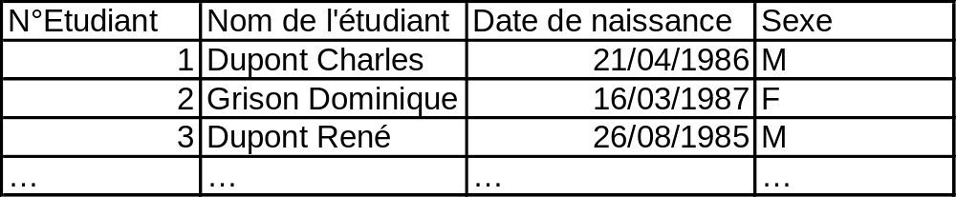
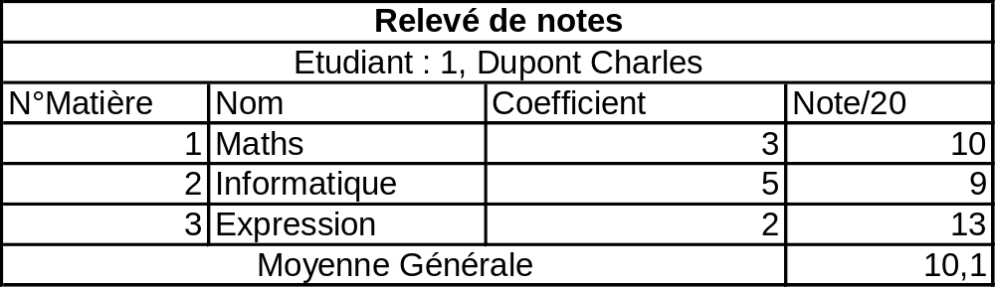
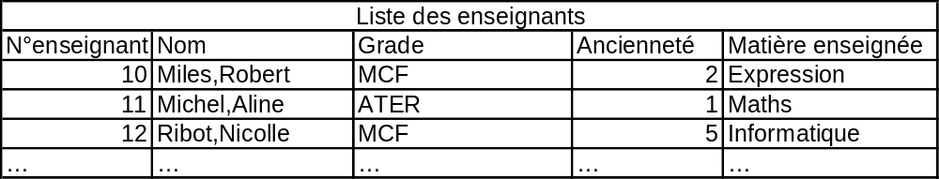
CONCEPTION BD

Slide 19
Dictionnaire des données
Extraire les informations élémentaires
  attributs ou champs du dictionnaire des données
Pour chaque attribut on précisera :
  Nom
  Descriptif
  Type de donnée
  Contraintes d’intégrité
  Règle de calcul
CONCEPTION BD

Slide 20
Structuration des données
Modèle Entités Associations
Entité = un objet réel ou conceptuel
  Possède des attributs qui le décrivent
  e1:N°=2,Nom=« Grison Dominique »,DateNaiss=16/03/1987,Sexe=« F »
Types d’entités composés d’entités homogènes, dans lesquels la redondance d’information est minimale
CONCEPTION BD

Slide 21
Chaque entité possède une Clé Primaire : Permet d’identifier chaque entité de façon unique. C’est un attribut ou une combinaison d’attributs.
Numéro d’étudiant, N°Sécurité sociale,…
Etudiant
Matière
Enseignant
Code_etudiant
Nom_etudiant
DDN_etudiant
Sexe_etudiant
Code_matiere
Nom_matiere
Coef_matiere
Code_enseignant
Nom_enseignant
Grade_enseignant
Ancienneté_enseignant
CONCEPTION BD

Slide 22
Associations, Relations
Type d’association définit un ensemble d’associations entre entités (types d’entités)
  On dira Association
  Degré = nombre d’Entités qui participent à l’association
Salle
Code_Salle
Nom_Salle
Capacité_Salle
Enseignant
Matière
Code_enseignant
Nom_enseignant
Grade_enseignant
Ancienneté_enseignant
Code_matiere
Nom_matiere
Coef_matiere
Enseigne
CONCEPTION BD

Slide 23
Attributs d’associations
Quand l’attribut ne dépend totalement d’aucune des entités qui participent à la relation
Etudiant
Etudie
Note
Matière
Code_etudiant
Nom_etudiant
DDN_etudiant
Sexe_etudiant
Code_matiere
Nom_matiere
Coef_matiere
CONCEPTION BD

Slide 24
Cardinalités
Contrainte de participation : nombre minimal d’instances de relation auxquelles chaque entité peut participer
Ratio de cardinalité : nombre maximal d’instances de relation auxquelles chaque entité peut participer
Possibilité : 0:1, 1:1, 0:n,1:n
CONCEPTION BD

Slide 25
Cardinalités
1 enseignant enseigne au moins une matière et peut enseigner plusieurs matières
1 matière doit être enseignée par un enseignant et un seul
Enseignant
Matière
Code_enseignant
Nom_enseignant
Grade_enseignant
Ancienneté_enseignant
Enseigne
Code_matiere
Nom_matiere
Coef_matiere
1:n
1:1
CONCEPTION BD

Slide 26
Cardinalités
1 etudiant etudie au moins une matière et peut en étudier plusieurs.
1 matière peut etre étudiée par aucun étudiant et peut etre étudiée par plusieurs
Etudiant
Etudie
Note
Matière
Code_etudiant
Nom_etudiant
DDN_etudiant
Sexe_etudiant
1:n
0:n
Code_matiere
Nom_matiere
Coef_matiere
CONCEPTION BD

Slide 27
Passage au modèle relationnel
Etudiant
Etudie
Note
Matière
Code_etudiant
Nom_etudiant
DDN_etudiant
Sexe_etudiant
Code_matiere
Nom_matiere
Coef_matiere
Représentation de la base de données en Relations (tables) composées de propriétés(colonnes) et de tuples(lignes)
1:n
0:n
1:1
Enseigne
1:n
Enseignant
Code_enseignant
Nom_enseignant
Grade_enseignant
Ancienneté_enseignant
CONCEPTION BD

Slide 28
Règles de transformation
Toutes les entités deviennent des relations et on conserve leurs clés primaires
Association E1(1:1)-A-(1:N) dite 1 à N
➔ la clé primaire de E2 devient clé étrangère de E1
Enseignant
Matière
Code_enseignant
Nom_enseignant
Grade_enseignant
Ancienneté_enseignant
Enseigne
Code_matiere
Nom_matiere
Coef_matiere
1:n
1:1
Enseignant
Matière
Code_enseignant
Code_enseignant
Nom_enseignant
Grade_enseignant
Ancienneté_enseignant
Code_matiere
Nom_matiere
Coef_matiere

Slide 29
Règles de transformation
Association E1(0,N)-A-(0,N)E2 ou E1(0,N)-A-(1,N)E2 ou E1(1,N)-A-(0,N)E2 ou E1(1,N)-A-(1,N)E2 dites n-n
  On crée une nouvelle relation dont la clé primaire est composée des clés primaires de E1 et E2 et qui contient les propriétés de A
Etudiant
Etudie
Note
Matière
Code_etudiant
Nom_etudiant
DDN_etudiant
Sexe_etudiant
1:n
0:n
Code_matiere
Nom_matiere
Coef_matiere

Slide 30
Règles de transformation
Associations n-n
  On crée une nouvelle relation dont la clé primaire est composée des clés primaires de E1 et E2 et qui contient les propriétés de A
Etudiant
Etudie
Note
Matière
Code_etudiant
Nom_etudiant
DDN_etudiant
Sexe_etudiant
1:n
0:n
Code_matiere
Nom_matiere
Coef_matiere
Etudiant
Etudie
Matière
Code_etudiant
Code_matiere
Code_etudiant
Nom_etudiant
DDN_etudiant
Sexe_etudiant
Note
Code_matiere
Nom_matiere
Coef_matiere
Code_Enseignant

Slide 31
Modèle relationnel
Etudiant
Etudie
Matière
Enseignant
Code_etudiant
Nom_etudiant
DDN_etudiant
Sexe_etudiant
Code_Etudiant
Code_Matiere
Note
Code_matiere
Nom_matiere
Coef_matiere
Code_enseignant
Nom_enseignant
Grade_enseignant
Ancienneté_enseignant
ETUDIANT(Code_etudiant, Nom_etudiant, DDN_etudiant,
Sexe_etudiant)
MATIERE(Code_matiere, Nom_matiere ,Coef_matiere)
NOTE (Code_Etudiant, Code_Matiere, Note)
ENSEIGNANT(Code_enseignant, Nom_enseignant, Grade_enseignant, Ancienneté_enseignant)
CONCEPTION BD

